Slide 1
স্বাগতম

Slide 2
পরিচিতি
শিক্ষক পরিচিতি
হারুন অর রশিদ
সহকারি শিক্ষক
কংশেরকুল উচ্চ বিদ্যালয়
ভালুকা,ময়মনসিংহ
মোবাইলঃ০১৭১১৫১২১৯৬
E-mail:harunbirunia@gmail.com
পাঠ পরিচিতি
বিষয়ঃজীববিজ্ঞান
শ্রেণিঃ ৯ম-১০ম
অধ্যায়ঃ সপ্তম
বিষয়বস্তুঃ নিউমোনিয়া
( pneumonia)

Slide 3
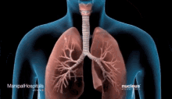
উপরের ছবিটি লক্ষ্য কর

Slide 4
শিখনফল
এই পাঠশেষে শিক্ষর্থীরা….……
০১। নিউমোনিয়া রোগের লক্ষণ চিহ্নিত করতে পারবে।
০২। নিউমোনিয়া রোগের প্রতিকার বর্ণনা করতে পারবে।
০৩। নিউমোনিয়া রোগের প্রতিরোধ সম্পর্কে অবহিত হতে পারবে।

Slide 5
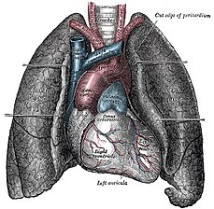
ফুসফুসে শ্লেষ্মা-জাতীয় তরল পদার্থের জমে কফ সৃষ্টি হয় ।

Slide 6
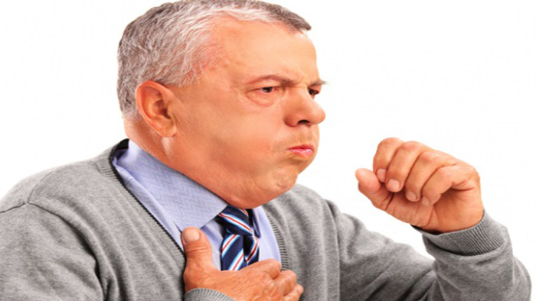
কাশি বেড়ে যায়।
লক্ষণ

Slide 7
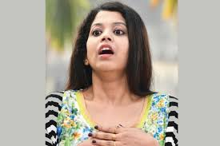
লক্ষণ
শ্বাসকস্টে দম বন্ধ হওয়ার মতো অবস্থা সৃষ্টি হয় ।

Slide 8
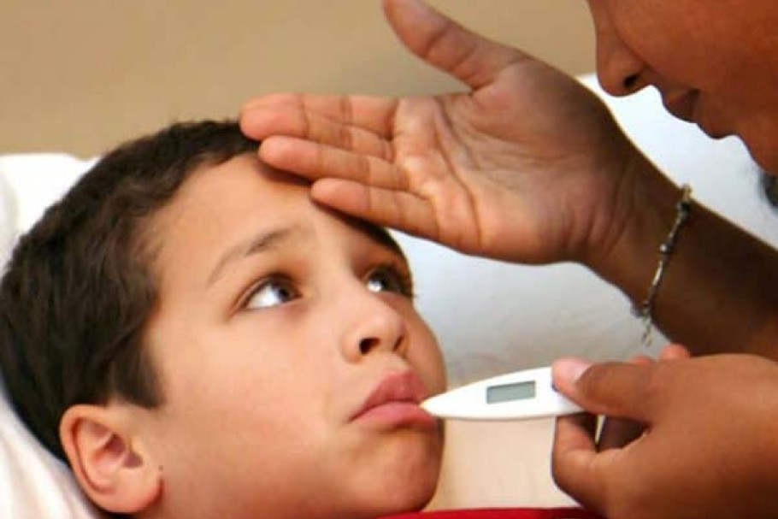
লক্ষণ
দেহের তাপমাত্রা বৃদ্ধি পায় অর্থাৎ জ্বর হয় ।

Slide 9
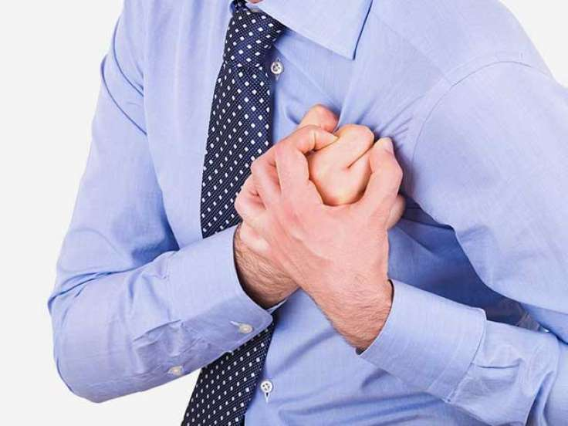
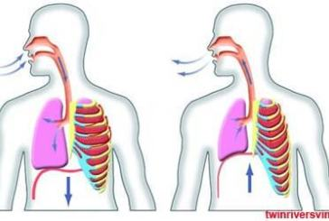
লক্ষণ
চূড়ান্ত পর্যায়ে বুকের মধ্যে ঘড়ঘড় আওয়াজ হয়,মারাত্নক শ্বাসকষ্ট হয়।

Slide 10
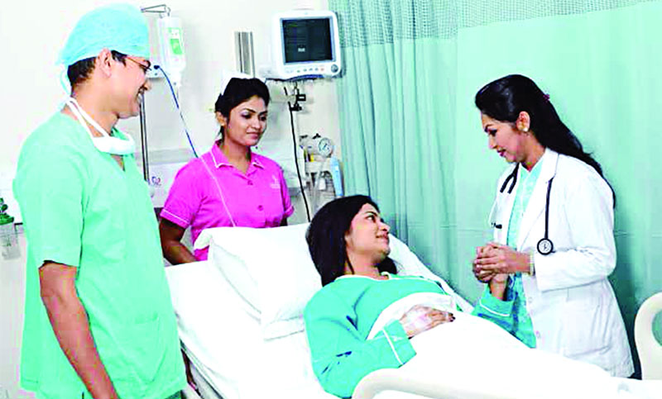
ডাক্তারের পরামর্শ অনুযায়ী রোগীর চিকিৎসা করাতে হবে।
প্রতিকার

Slide 11
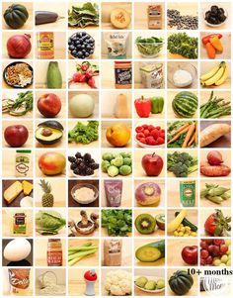
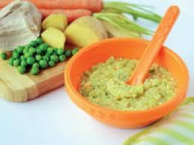
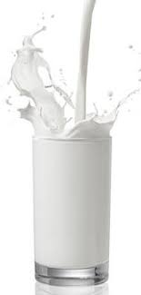
পুষ্টিকর তরল ও গরম খাবার খাওয়ানো
রোগের প্রতিকার

Slide 12
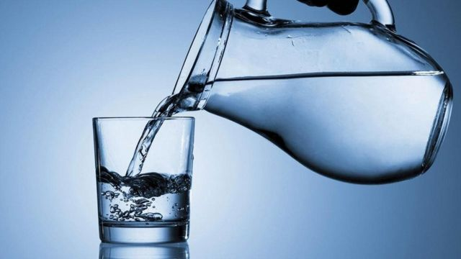
বেশি করে পানি পান করানো।
প্রতিকার

Slide 13
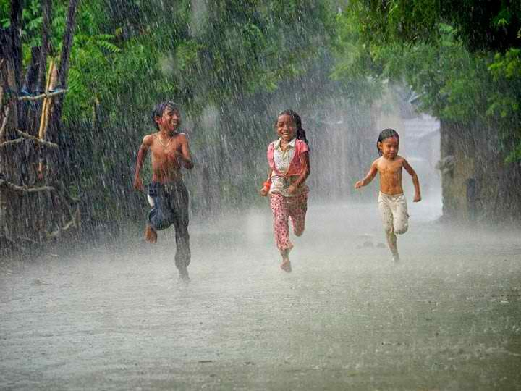
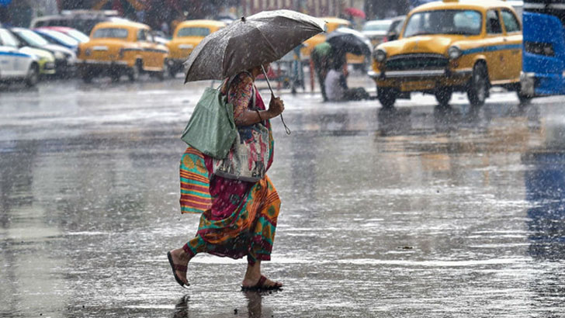
শিশু বা বয়স্কদের যেন ঠান্ডা না লাগে সেদিকে সতর্ক দৃষ্টি রাখা।
প্রতিরোধ

Slide 14
ধূমপান পরিহার করা
প্রতিকার

Slide 15
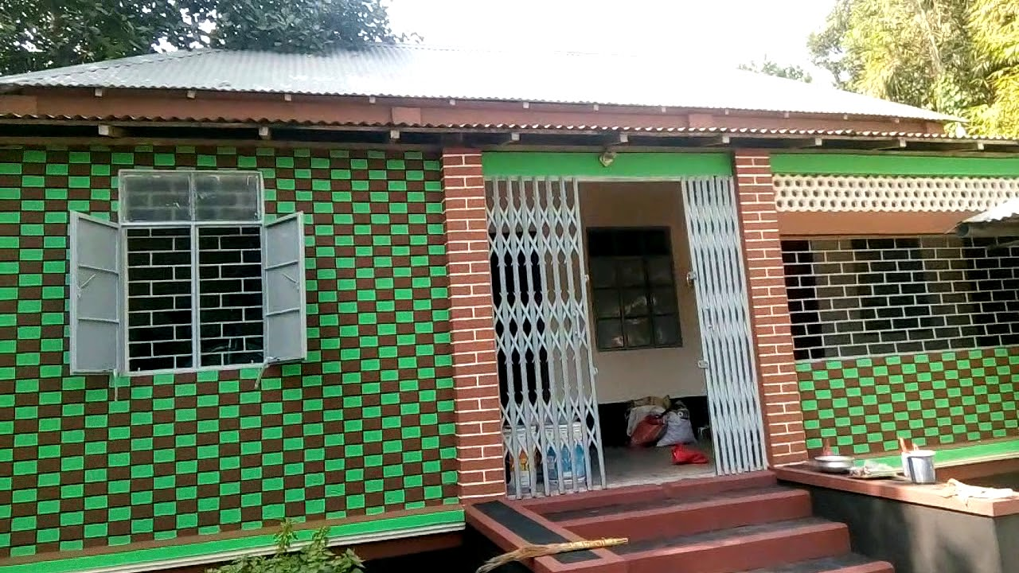
আলো-বাতাসপূর্ণ গৃহে বসবাস করা ।
প্রতিকার

Slide 16
একক কাজ
০১। নিউমোনিয়া রোগের দুইটি লক্ষণ বল?
০২। নিউমোনিয়া রোগের দুইটি প্রতিকার বল?

Slide 17
দলীয় কাজ
নিউমোনিয়া রোগ থেকে কি ভাবে আমারা সচেতনা অর্জন করতে পারি তার একটি প্রতিবেদ লিখে নিয়ে আসবে?

Slide 18
মূল্যায়ন
যে সব খাবার খেলে ব্রংকাইটিস বৃদ্ধি পায় তা কি করতে হবে?
ক.বেশি বেশি খেতে হবে খ.পরিহার করা উচিৎ খ.কোন কিছু করা যাবে না
ব্রংকাইটিস রোগের লক্ষণ কোনটি
ক. ঘুম হয় না খ.কাশি হয় গ ঘুম বেশি হয় ঘ মাথা গরম থাকে

Slide 19
বাড়ির কাজ
নিউমোনিয়া রোগের চারটি লক্ষণ,এবং এই রোগের চারটি প্রতিকার লিখে নিয়ে আসবে ।

Slide 20
ধন্যবাদ

